Slide 1
Draft, 1.4.2022
ČLOVEKOVE PRAVICE, KORONA IN OBVEZNO CEPLJENJE
Mandatory Vaccination and Human Rights
Prof. dr. Verica Trstenjak
Vienna(Austria)/Ljubljana (Slovenia)
BIVŠA GENERALNA PRAVOBRANILKA NA SODIŠČU EU

Slide 2
Kaj je Vasa najpomembnejsa clovekova pravica?
Clovekova pravica?
Svoboda?
Clovekova pravica?
Pravica do zivljenja?

Slide 3

Clovekove pravice/Human righst

Slide 4

Vsebina
Uvod
II. Omejitve clovekovih pravic
III. Obvezno cepljenje in clovekove pravice
IV. Sklepno

Slide 5

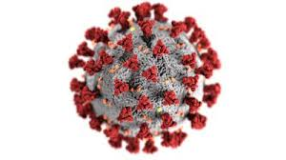
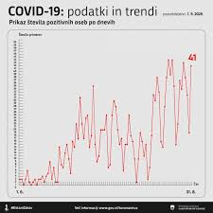


Korona in temeljne/človekove pravice

Slide 6
Korona in temeljne/človekove pravice: izhodišča/teze
Clovekove pravice NISO absolutne (razen izjem)
Ukrepi v praksi (predlog strokovnjakov- zdravniki, odlocijo politiki)
Samo sodnik lahko dokoncno odloci, ali gre za utemljen poseg v pravico (sorazmernost)

Slide 7
Terminolosko pojasnilo
Temeljne pravice
EU
Človekove pravice
Države (ustave)
Svet Evrope, Strasburg
(EKČP)

Slide 8
Pravice-dejstva
Temeljne/Clovekove pravice niso absolutne (razen izjem)
Pravice so omejene s pravicami drugih
Nasa pravica se konca, kjer se zacne pravica drugega
Omejitve mozne le izjemoma, strogi pogoji
Kaj pomeni prostovoljnost v zvezi s pravicami?
Drugo

Slide 9
II.Temeljne pravice v EU in omejitve

Slide 10
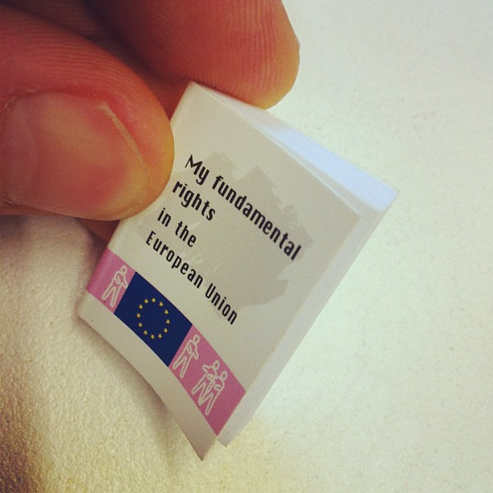
Listina EU o temeljnih pravicah v veljavi od 1.12.2009
“Majhna knjiga velikih pravic”
Listina: 54 členov
Pravice
otroka
Lastninska
pravica
Spoštovanje zasebnega
in
družinskega življenja
Varstvo
osebnih podatkov
Pravica
do azila
Svoboda
gospodarske
pobude
PDEU: 358 členov
http://farm7.staticflickr.com/6110/6234600194_f8bc03cd44_z.jpg

Slide 11
Omejitev temeljnih pravic: pravna podlaga: 52.čl. Listine
Kakršno koli omejevanje uresničevanja pravic in svoboščin, ki jih priznava ta listina, mora biti predpisano z zakonom in spoštovati bistveno vsebino teh pravic in svoboščin. Ob upoštevanju načela sorazmernosti so omejitve dovoljene samo, če so potrebne in če dejansko ustrezajo ciljem splošnega interesa, ki jih priznava Unija, ali če so potrebne zaradi zaščite pravic in svoboščin drugih

Slide 12
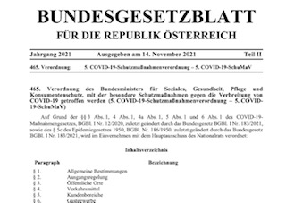
Zakon
A konkretizacija:Nosenje maske: kdo odloci,

Slide 13
Omejitev temeljnih pravic:
SORAZMERNOST
52.čl. Listine
DVA BISTVENA ELEMENTA:
PRIMERNOST (appropriateness, die Geeignetheit)
IN
NUJNOST (necessity, die Erforderlichkeit)

Slide 14

Fair Balance – different fundamental rights
proporcionality
Fundamental right
Fundamental right

Slide 15

EU Listina: Preambula (6.odst.)
„Uživanje teh pravic je povezano z odgovornostmi in dolžnostmi do soljudi, človeške skupnosti in prihodnjih generacij.“

Slide 16

PRIMERJAVA: USTAVA RS:
Clovekove pravice: omejitve
Ustava RS, 1. in 2. odst. 15. cl.:
„Z zakonom je mogoče predpisati način uresničevanja človekovih pravic in temeljnih svoboščin, kadar tako določa ustava, ali če je to nujno zaradi same narave posamezne pravice ali svoboščine.
Človekove pravice in temeljne svoboščine so omejene samo s pravicami drugih in v primerih, ki jih določa ta ustava.“

Slide 17
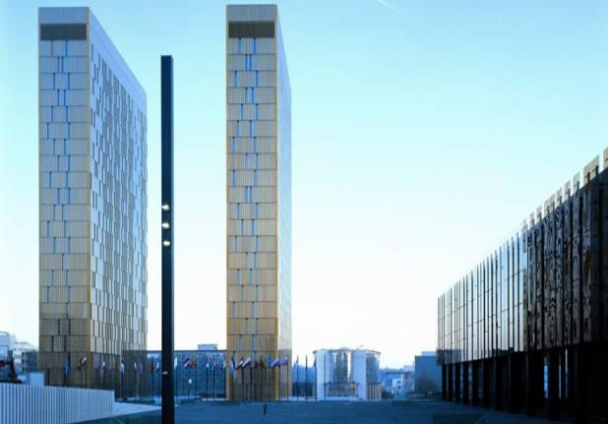
Zdravje in sodna praksa Sodišča EU (Luxembourg)
Constitutional court?
Supreme court?

Slide 18
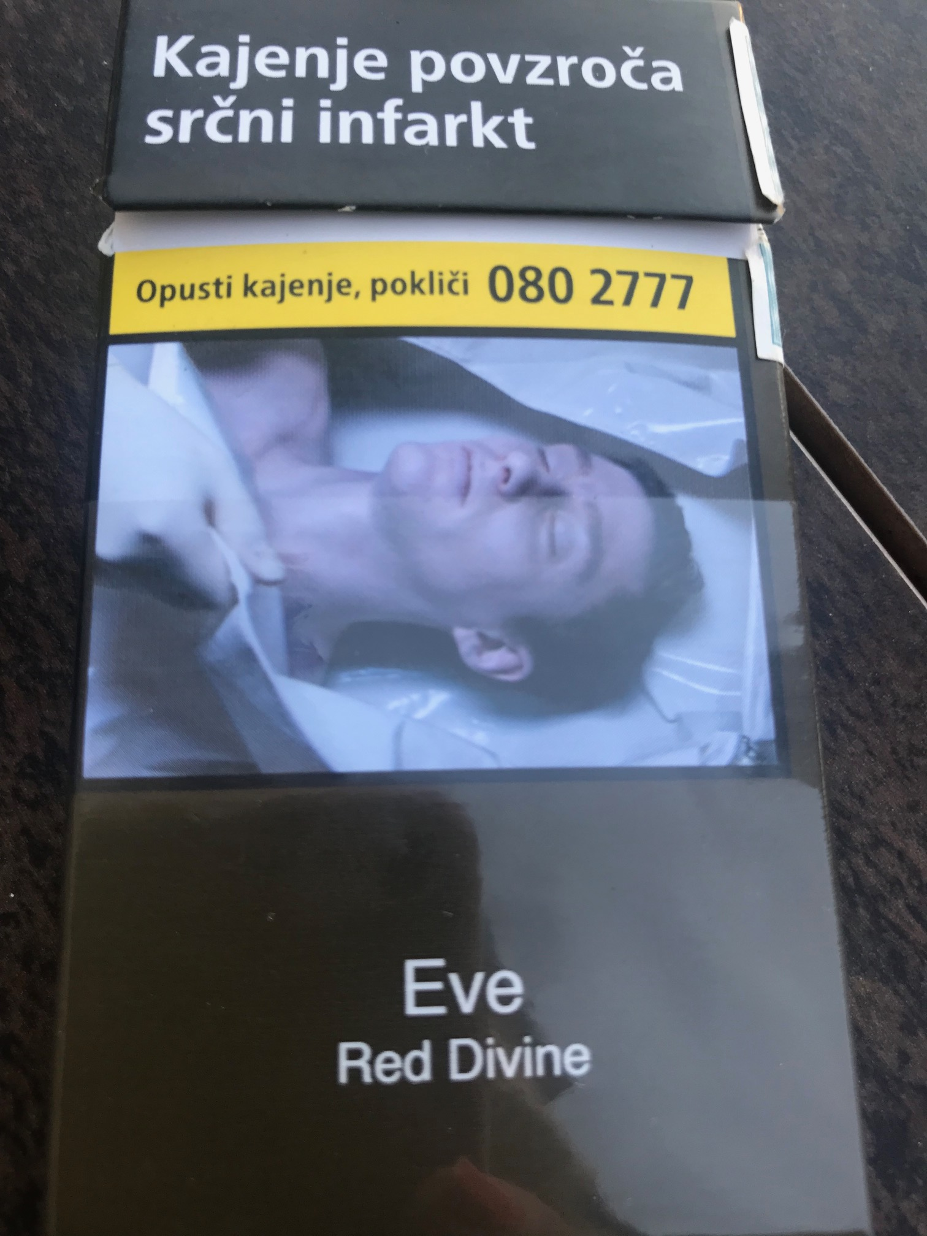
Zdravje in sodna praksa Sodišča EU
C-547/14, Philip Moris
Problem:
Tobacni izdelki in omejitve o embalaži in označevanju
Zdravje in omejitve drugih pravic

Slide 19
C-547/14, Philip Morris
Problem
Problem:
zahteva, da zdravstvena opozorila pokrivajo 65 % zunanje sprednje in zadnje površine zavojčka in kakršne koli zunanje embalaže

Slide 20
C-547/14, Philip Morris
Pravni okvir: Listina
35. člen: varovanje zdravja
11. člen: svoboda izražanja in obveščanja
52. člen: omejevanje pravic (zakon, sorazmernost, ect)
Pravično ravnotežje (Fair balance): med pravico obveščanja ter zahtevami varovanja zdravja

Slide 21
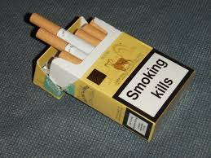
C-547/14, Philip Morris
Packaging of tobacco products, healt care, and proportionaly
Art. 35
Health
Art.11
Freedom of expression

Slide 22
C-547/14, Philip Morris
Sodba Sodišča EU (4 May 2016)
Direktiva je veljavna
Sorazmernost:
Zakonodajalec Unije ni presegel meje tistega, kar je primerno in potrebno, z določitvijo, da mora imeti vsak posamezni zavojček ali zunanja embalaža sestavljena zdravstvena opozorila, ki jih tvorita eno od sporočil in ustrezna barvna fotografija, ki morata pokrivati 65 % zunanje površine na sprednji in zadnji strani posameznega zavojčka.
sorazmernost

Slide 23
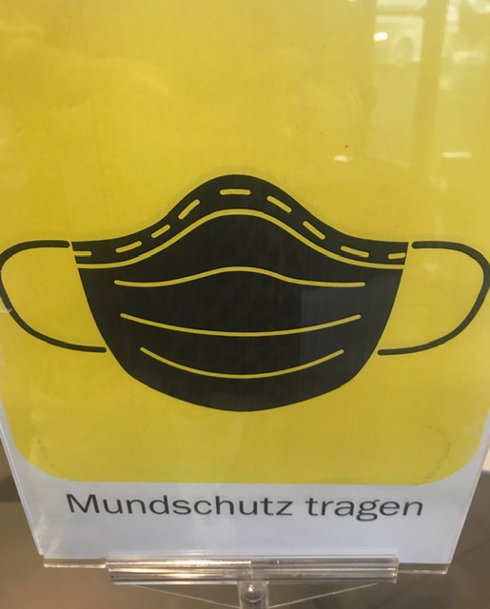
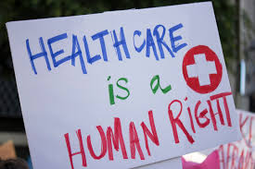
Korona in clovekove/temeljne pravice
.

Slide 24
EU Listina in bistvene pravice v korona krizi:
Pravica do življenja: 2. člen
Človekovo dostojanstvo, 1.člen
Varovanje zdravja: 35. člen
pravica do svobode in varnosti, 6. člen
Pravica do zasebnosti (clen 7: primeri nosenje mask, cepljenje
Varstvo osebnih podatkov: 8. člen
Svoboda zbiranja, 12. člen
Enakost pred zakonom: 20. člen
Prepoved diskriminacije: 21. člen
Varstvo potrošnikov: 38. člen
Svoboda podjetniške pobude, 16. člen
Pravice v sodnih postopkih, 47. člen
Drugo (npr. izobraževanje, zasebnost, lastnina)

Slide 25

Korona in temeljne pravice pravično ravnotežje
Proportionality
.
Data protection
Health care
liberty
equality
privacy
business

Slide 26
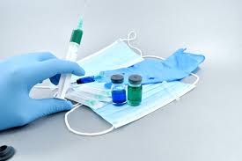
Varovanje zdravja (35. člen Listine) pravna opredelitev
“Vsakdo ima pravico do preventivnega zdravstvenega varstva in do zdravniške oskrbe v skladu s pogoji, ki jih določajo nacionalne zakonodaje in običaji. Pri opredeljevanju in izvajanju vseh politik in dejavnosti Unije se zagotavlja visoka raven varovanja zdravja ljudi.“

Slide 27
Varovanje zdravje: kdaj ukrepi?
.
Nalezljiva bolezen
Boli Vas zob?

Slide 28

Svoboda zbiranja in združevanja: 12. člen Listine
Omejitve zaradi varovanja zdravja
Important: Everyone who exercises their rights must do so in a way that does not put others in danger or limit the rights of others.

Slide 29
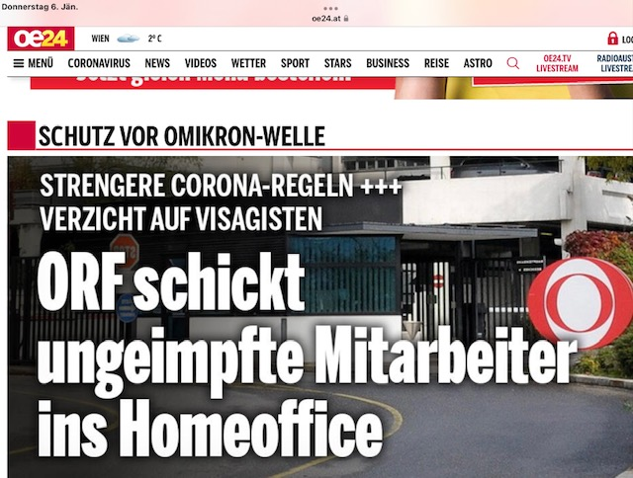
Korona in enakost/diskriminacija

Slide 30
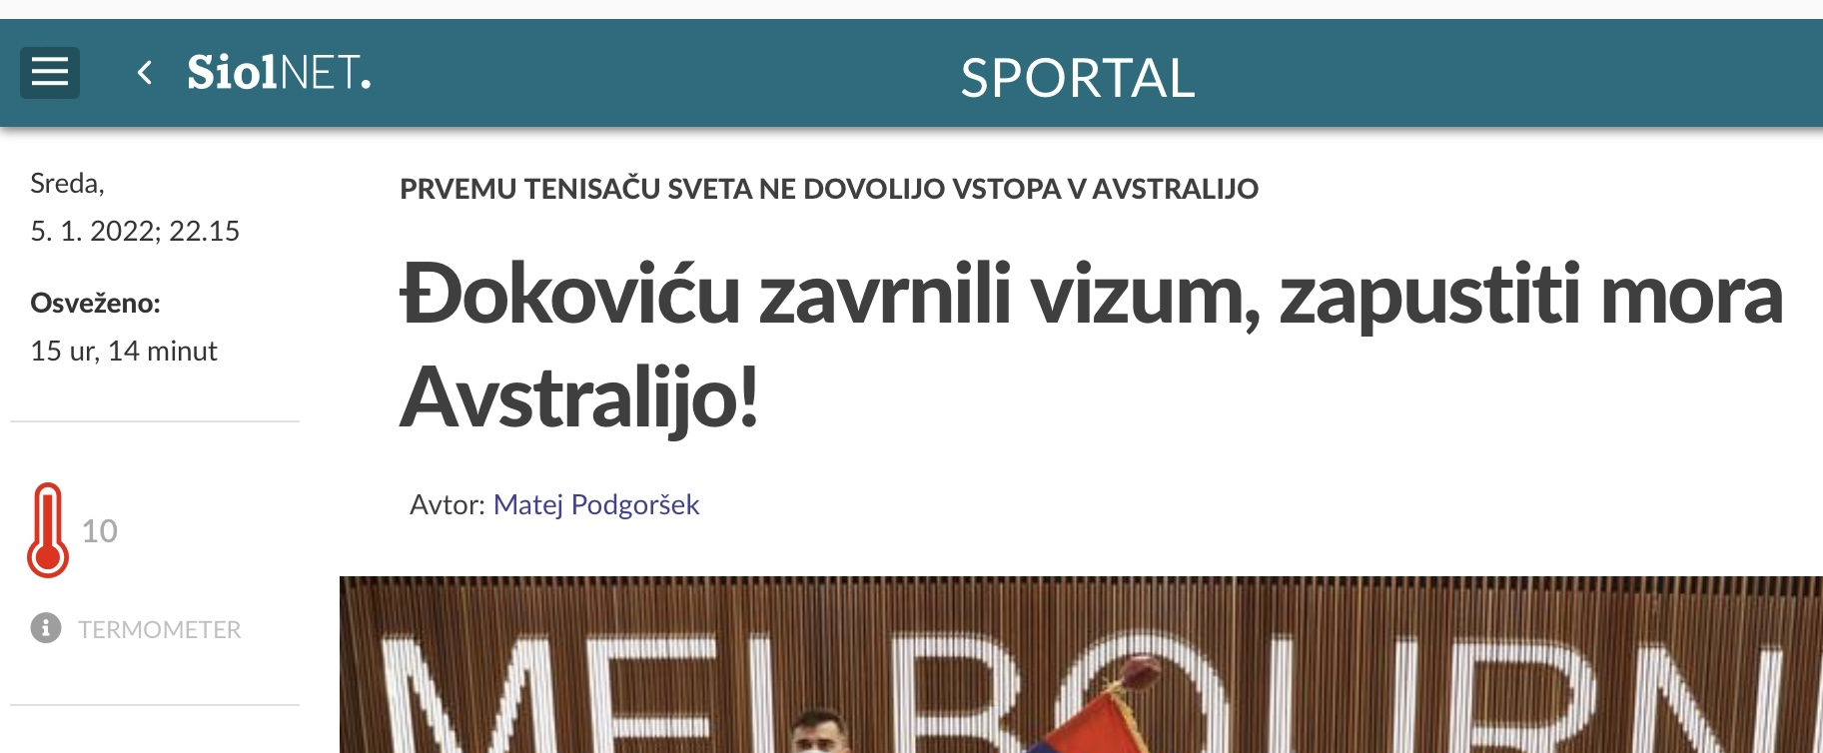
Korona in enakost pred zakonom
(Australia)

Slide 31


Varstvo osebnih podatkov
EU Listina: 8. člen
GDPR -EU uredba o varstvu osebnih podatkov
Sodišče EU:
„Vendar pa pravica do varstva osebnih podatkov ni absolutna, temveč jo je treba obravnavati glede na vlogo, ki jo ima v družbi „(see the Joined Cases C‑92/09 and C‑93/09 Volker und Markus Schecke and Eifert EU:C:2010:662, para 48)

Slide 32
Varstvo osebnih podatkov, korona in zdravje
EU uredba GDPR vsebuje nekatere izjeme glede obdelave osebnih podatkov:
Člen 9, odst. 2, tč.i:
obdelava je potrebna iz razlogov javnega interesa na področju javnega zdravja, kot je zaščita pred resnimi čezmejnimi tveganji za zdravje ali zagotovitev visokih standardov kakovosti in varnosti zdravstvenega varstva ter zdravil ali medicinskih pripomočkov, na podlagi prava Unije ali prava države članice,.........;

Slide 33

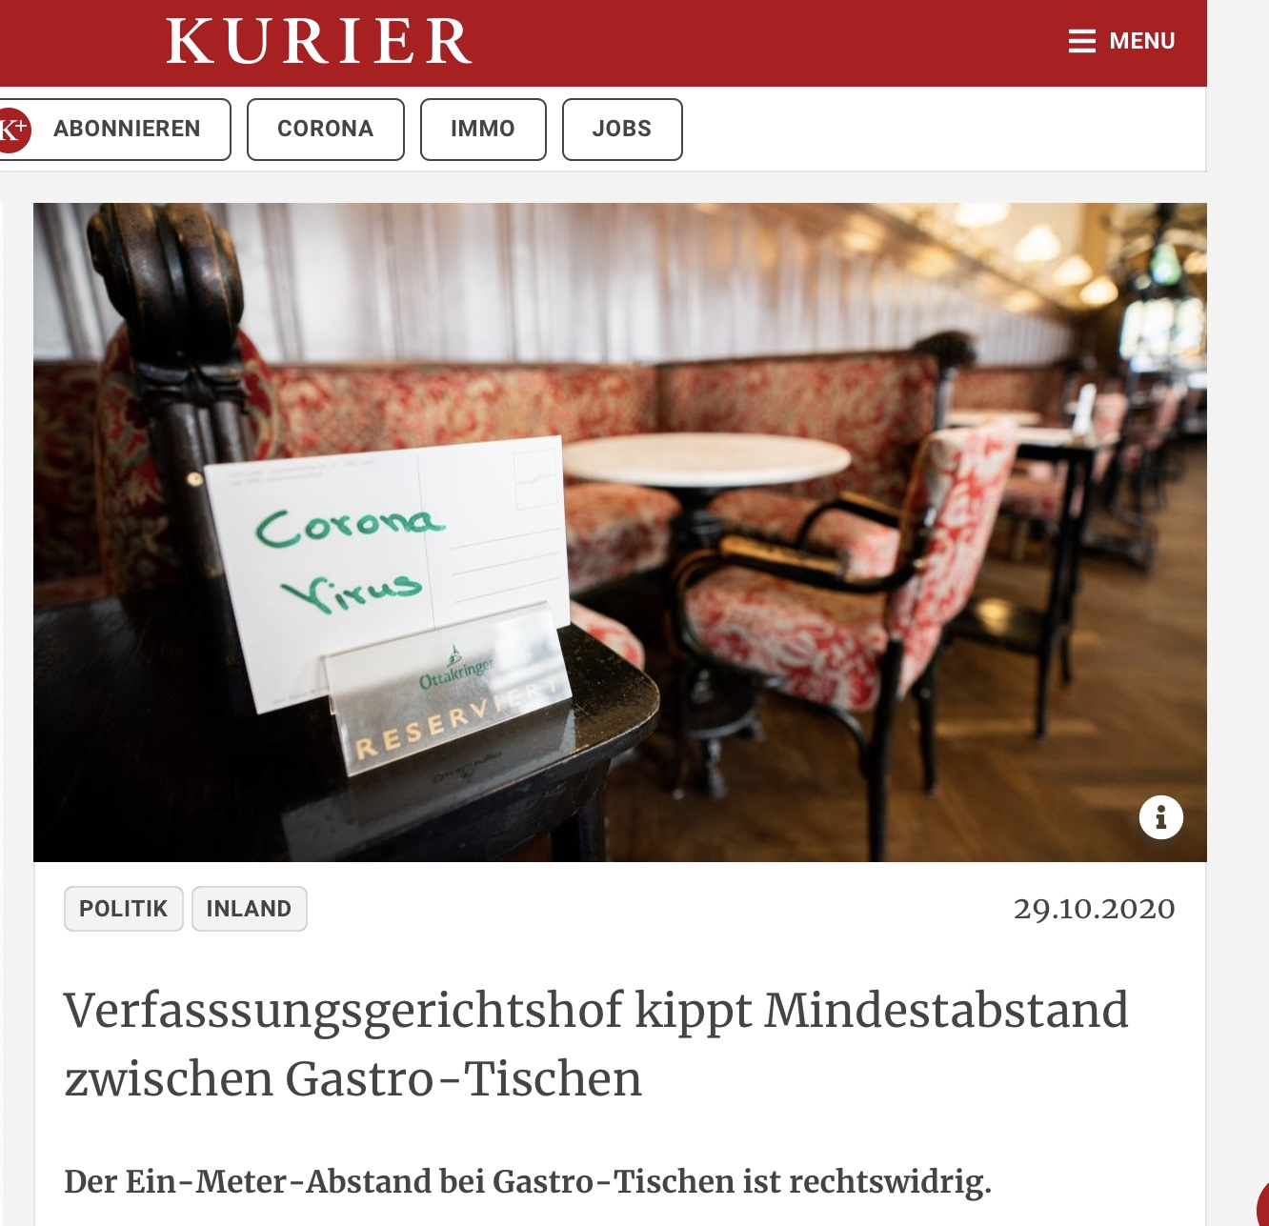
Svoboda podjetniške pobude: 16.člen Listine pravica pomembna za podjetja:
Trgovine, restavracije- zaprtje
Delo od doma (obveznost delodajalca, da odredi delo od doma)?
Social distancing (e.g. restavracije (avstrijsko ustavno sodisce odloci o neustavnosti predpisa, ki doloca, razdaljo med mizami), ..)
drugo

Slide 34
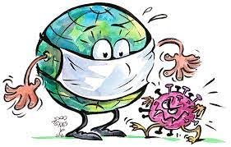
Odgovornost

Slide 35
Odgovornost
Pravna:
Civilna (odškodnina)
upravna
Kazenska
Politična (Odstop)
Moralna

Slide 36

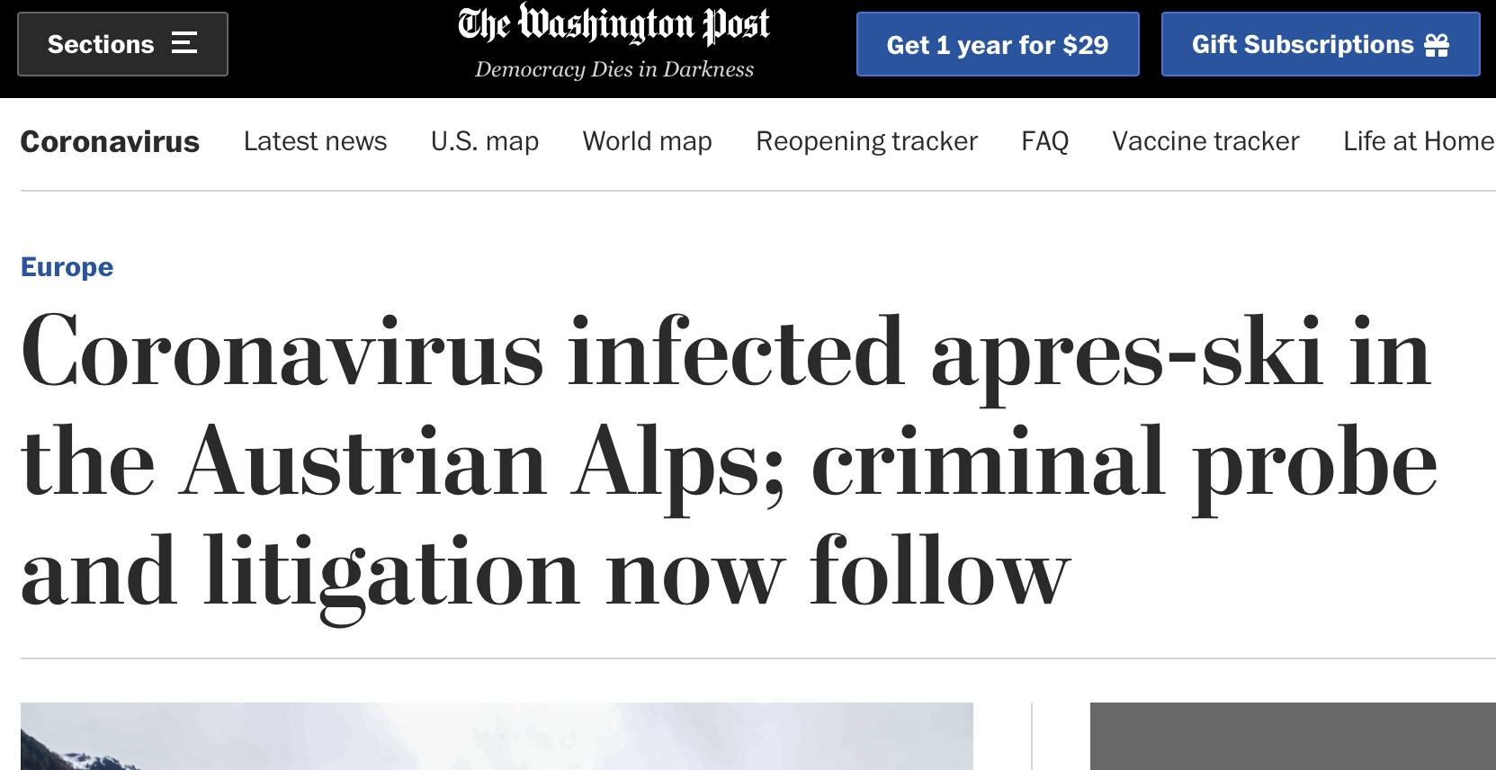
Primer odgovornost, Avstrija:
Example: Ischgl in Austria:
Collective redress, more then 6000 persons (dr. Kolba)
Criminal case
Political responsibility

Slide 37
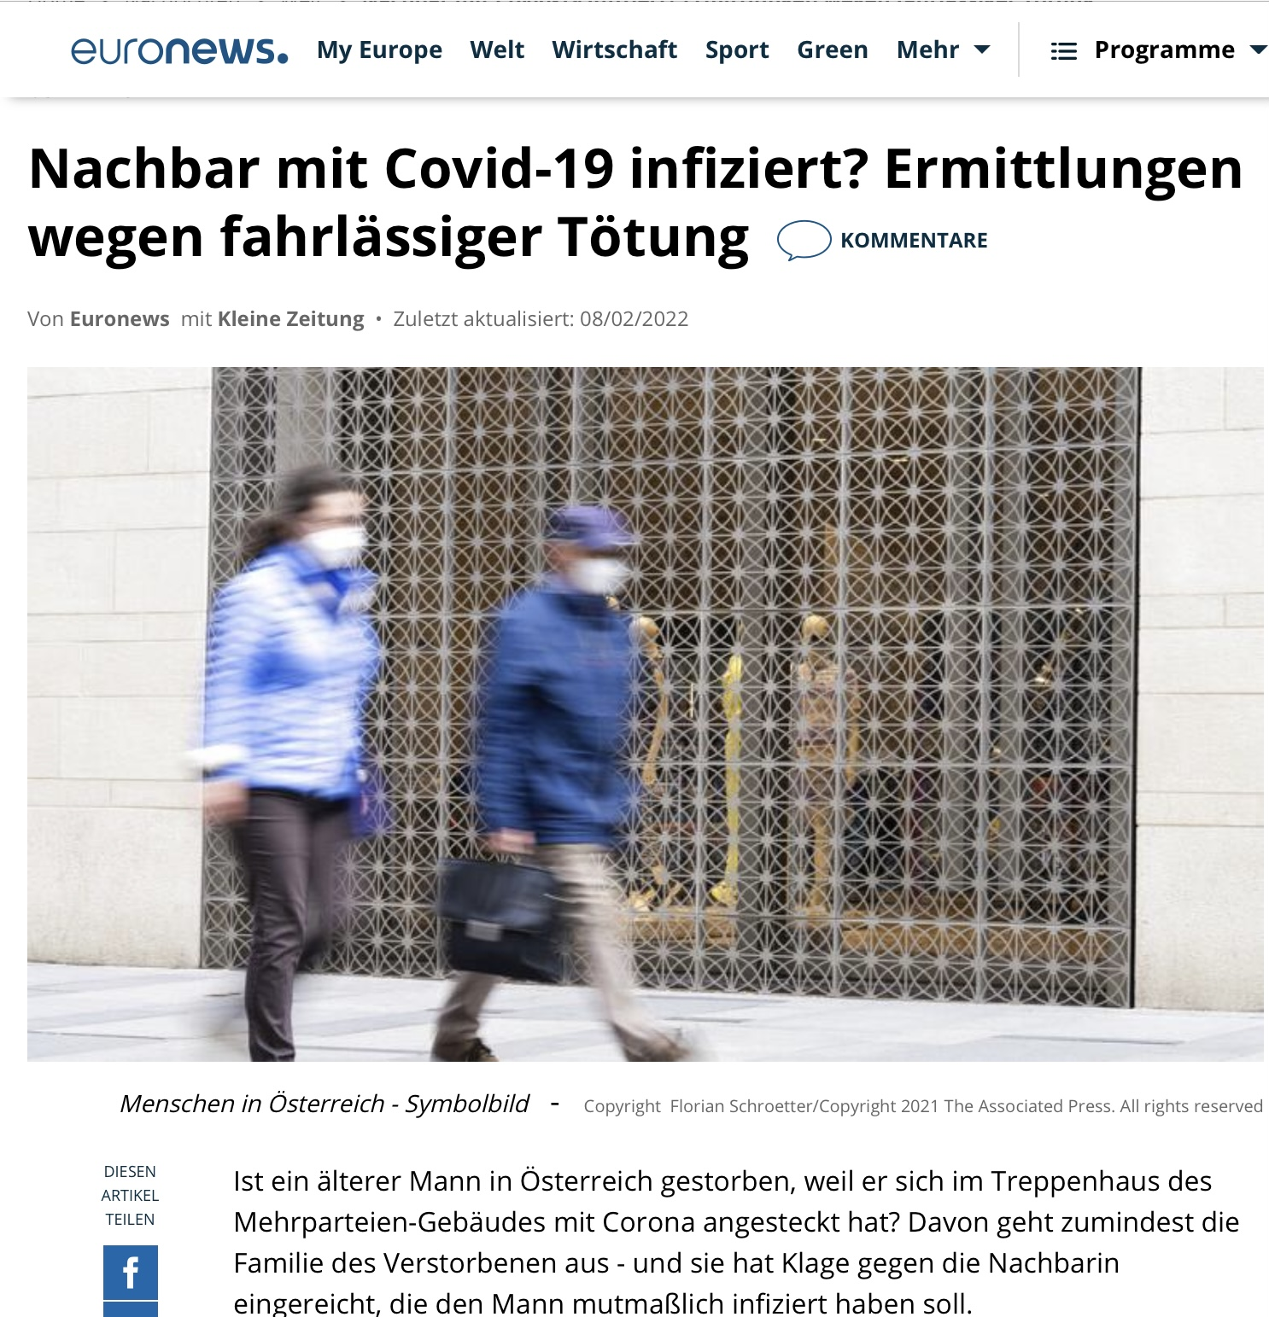
Odgovornost Avstrija

Slide 38
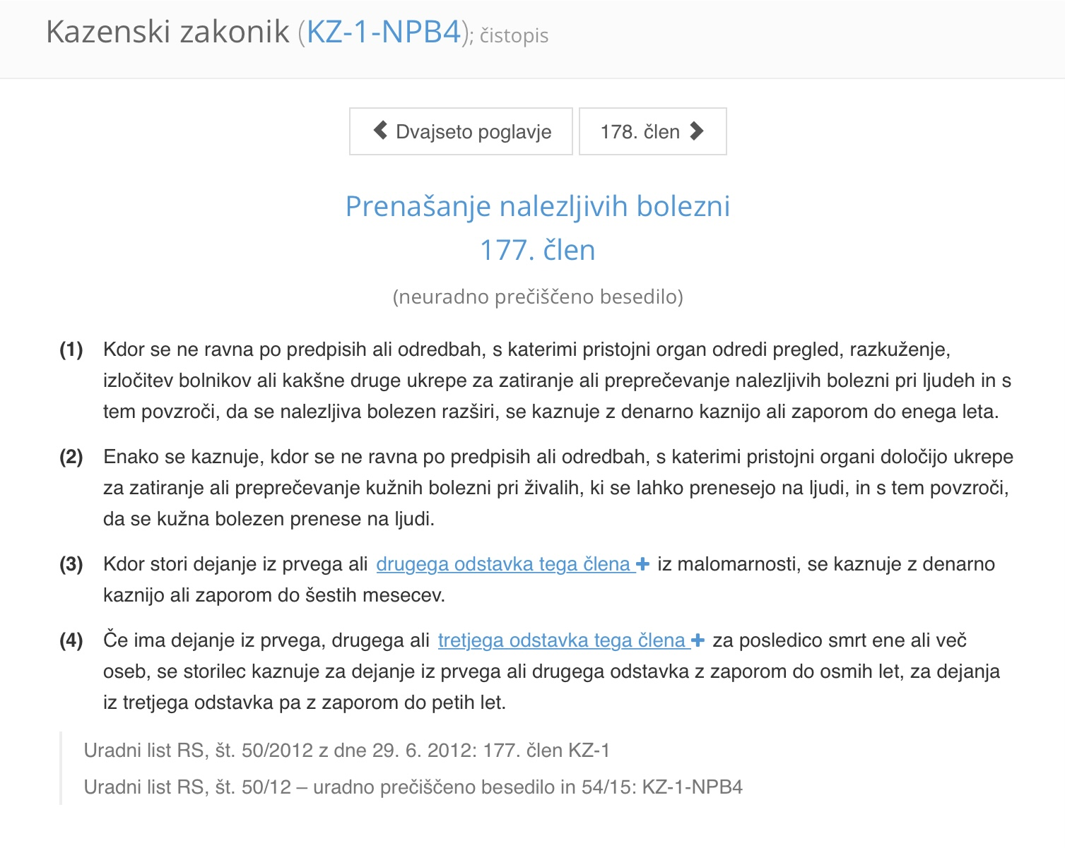
Kazenska odgovornost

Slide 39
III. Obvezno cepljenje in clovekove pravice

Slide 40

Evropsko sodišče za človekove pravice (Strasburg) in

Slide 41
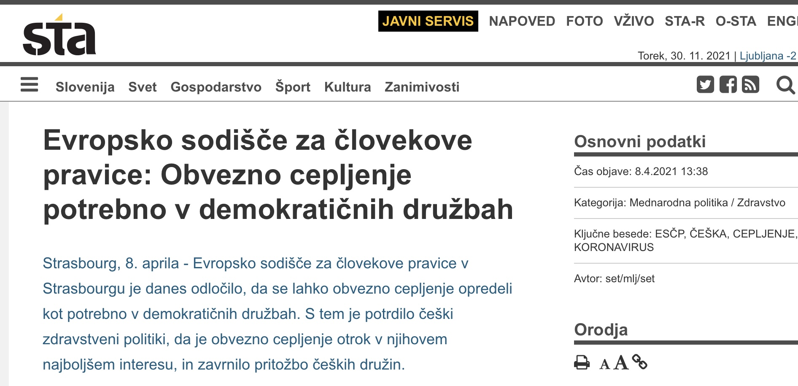
Obvezno cepljenje?
Odlocitev ESČP 2021 (otroske bolezni)

Slide 42
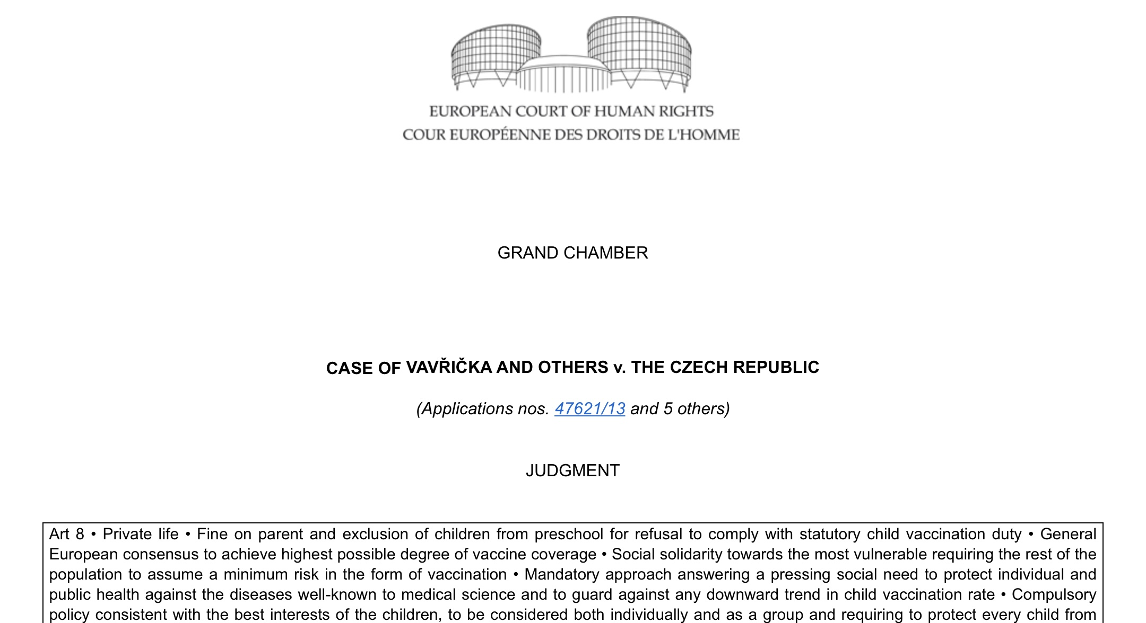
ESČP-odlocitev-obvezno cepljenje

Slide 43
ESČP: argumentacija
European Court of Human Rights held, by
a majority (sixteen votes to one), that there had been:
no violation of Article 8 (right to respect for private life) of the European Convention on Human Rights.
The Court then examined the proportionality of the vaccine policy.

Slide 44
ESČP: argumentacija
the measures complained of by the applicants, assessed in the context of the national system, had been in a reasonable relationship of proportionality to the legitimate aims
pursued by the Czech State (to protect against diseases which could pose a serious risk to health)
through the vaccination duty.
Court concluded that the impugned measures
could be regarded as being “necessary in a democratic society”.

Slide 45
ESČP odlocitev: posledice
Obvezno cepljenje z vidika proporcionalnosti dovoljeno
Gre za poseg v clovekovo telo, v pravico do zasebnosti, a je poseg proporcionalen (primeren in nujen) zaradi varovanja zdravja

Slide 46
Obvezno cepljenje in korona

Slide 47
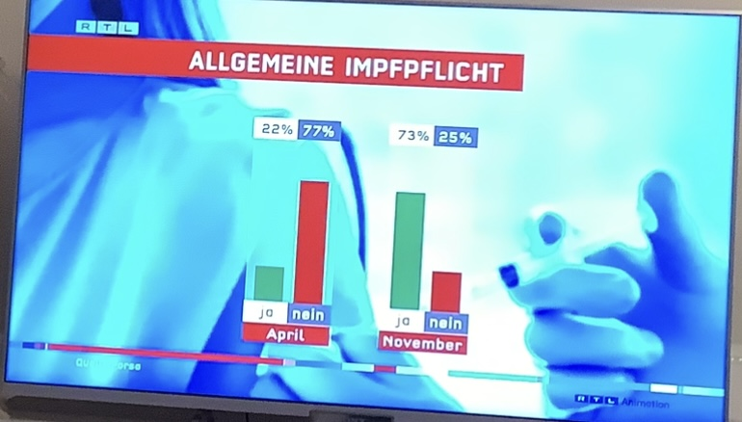
Nemcija in obvezno cepljenje

Slide 48
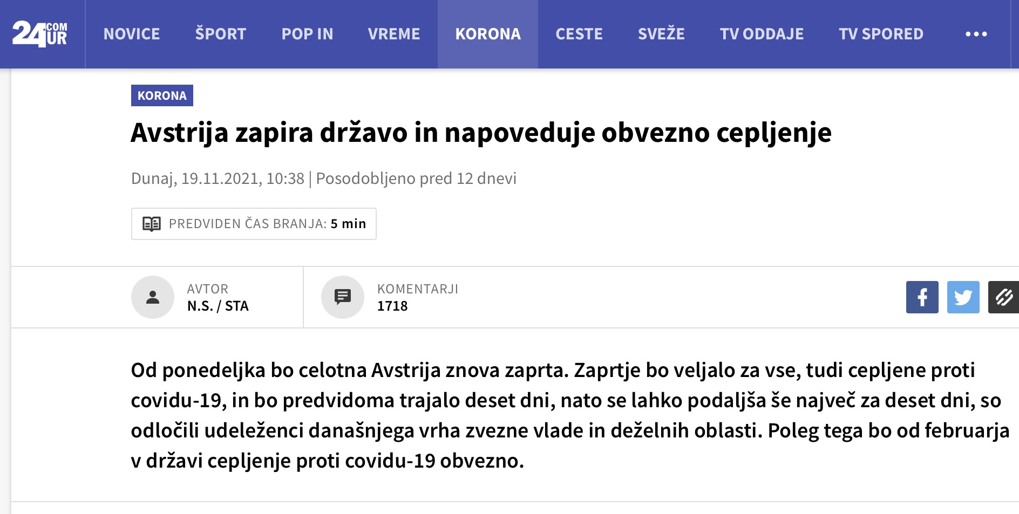
Obvezno cepljenje Avstrija

Slide 49
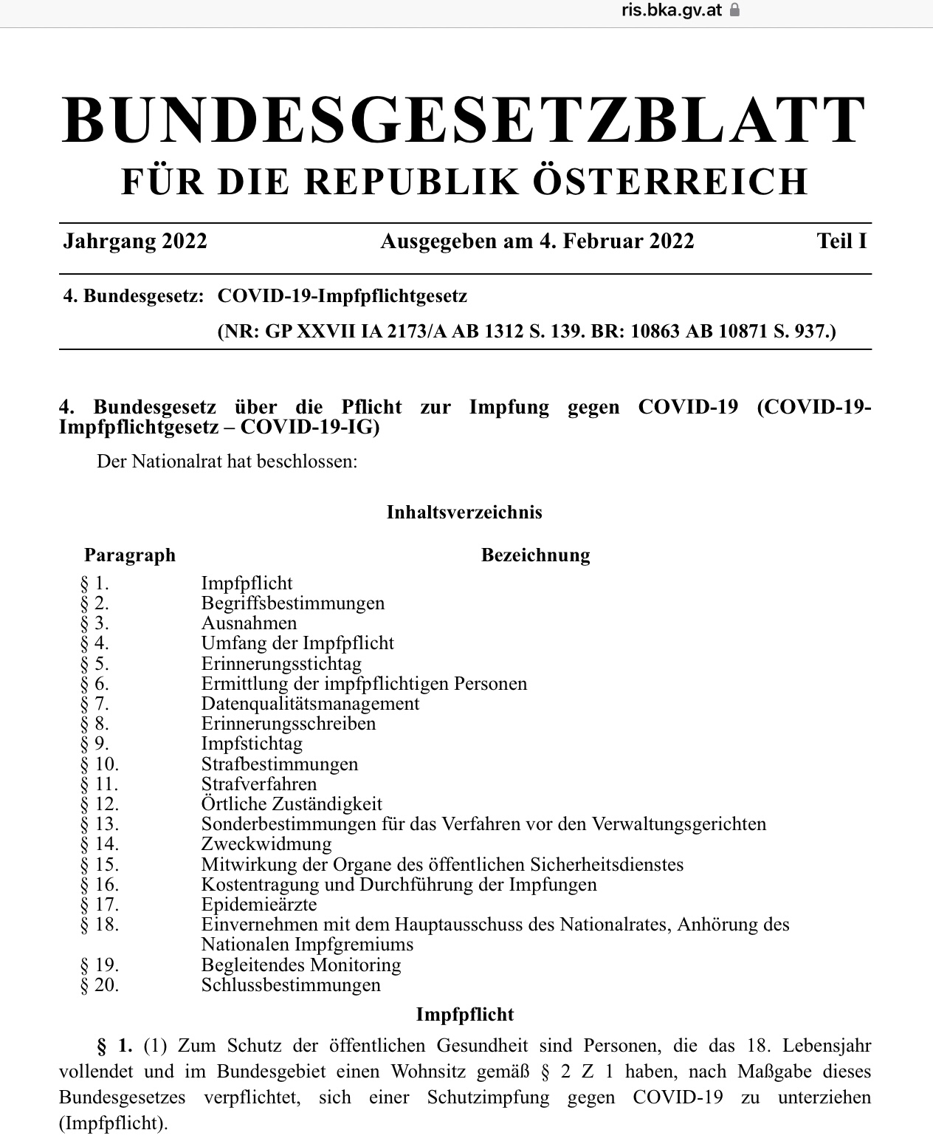
Ovezno cepljenje korona -Avstrija?

Slide 50
Obvezno cepljenje Avstrija
Zakon velja
Stevilni problemi v praksi (npr. ni odlocb za osebe, ki bi naj bile izvzete iz cepljenja)
Odlocitev ali se bo zakon izvajal (sankcioniranje) glede na sibko razlicico Omikron in stanje v bolnisnicah

Slide 51
Obvezno cepljenje -bistvo
Predpisano z zakonom
Sorazmernost
Primerno (cepivo mora biti primerno za varstvo pred korono)
Nujno (stevilo obolelih, karantene)
drugo

Slide 52
Obvezno cepljenje in Slovenija

Slide 53
Zakon o nalezljivih boleznih clen 22
Otroske bolezni
Obvezno je cepljenje:
- proti hemofilusu influence b, davici, tetanusu, oslovskemu kašlju, otroški paralizi, ošpicam, mumpsu, rdečkam in hepatitisu B;
- proti steklini, rumeni mrzlici, trebušnemu tifusu, klopnemu meningoencefalitisu, gripi, tuberkulozi in drugim nalezljivim boleznim, če obstajajo določeni epidemiološki razlogi in tako določa program iz 25. člena tega zakona.

Slide 54
Zakon o nalezljivih boleznih clen 25
Letni program cepljenja in zaščite z zdravili ter pogoje in način izvedbe letnega programa določi minister, pristojen za zdravje, na predlog Inštitut za varovanje zdravja Republike Slovenije. Letni program določi tudi izvajalce ter način nabave in razdeljevanja cepiv ter specifičnih imunoglobulinov.
V postopku priprave programa iz prejšnjega odstavka je potrebno pridobiti mnenje Zavoda za zdravstveno zavarovanje Slovenije glede njegovih finančnih posledic.

Slide 55
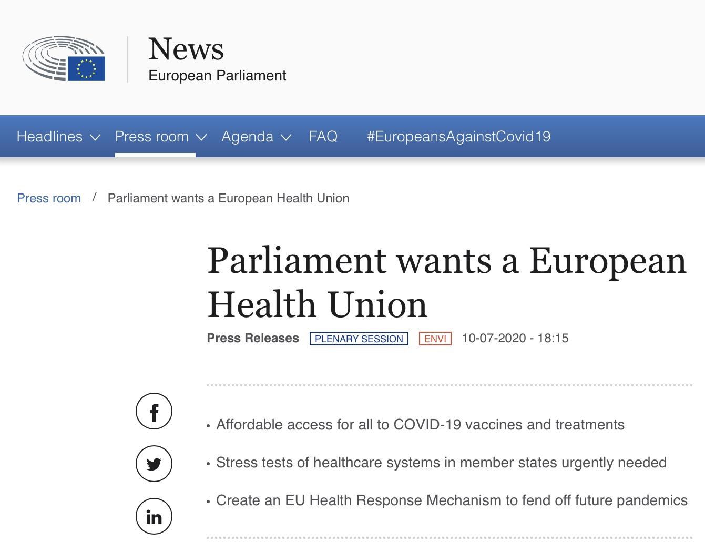
IV. Sklepno
Korona in EU: problem pristojnosti

Slide 56
IV. Sklepno:
Pomen človekovih pravic v korona krizi
Moznost prenosa sodbe ESČP na korona cepljenje?
Starost
Denarne kazni, Visina?
drugo
Pomembno:
- Zakonska podlaga
- Sorazmernost
- Solidarnost
- Vecina cepljenih (kaksen vpliv ima manjsina?)
drugo

Slide 57
Sklepno
Temeljne/človekove pravice (praviloma) niso absolutne
Odgovornost do soljudi, družbe
Spoštovanje ukrepov kot moralna zaveza in odgovornost?
Spoštovanje ukrepov različno v posameznih državah:
Razlike Švedska, Avstrija, Slovenija

Slide 58
IV.Sklepno
Korona in temeljne/človekove pravice
zdravniki
politika
sodstvo

Slide 59

trstenjakverica@gmail.com
All photos from Google or private. Infos (text) from curia: CJEU (judgment, press release)

